Slide 1

Fuzzy systémy
Rozšíření teorie množin o fuzzy množiny a logické operátory pracující s fuzzy množinami
Aparát pro přesný popis neurčitých systémů
Snaha implementace znalostí operátora do automatizovaných systémů

Slide 2
Fuzzy množiny
Definice množiny (klasická teorie množin)
Výčet prvků množiny - M = {x₁, x₂, x₃, x₄}
Pravidlem, kterému prvky vyhovují - M = {x, 0 < x < 10}
Charakteristickou funkcí m_{M}(x), pro kterou platí:
m_{M}(x) = 1, jestliže x ϵ M
m_{M}(x) = 0, v opačném případě
D(m_{M}) je X (univerzální množina, univerzum)

Slide 3
Fuzzy množiny
Definice fuzzy množiny
Charakteristickou funkcí (u fuzzy se používá termín funkce příslušnosti) m_{M}(x), pro kterou platí:
m_{M}(x) = 1, jestliže x zcela náleží M
m_{M}(x) = 0, jestliže x vůbec nenáleží M
0 < m_{M}(x) < 1, jestliže x zčásti náleží M

Slide 4
Fuzzy množiny
Lingvistická proměnná
Proměnná, jež může nabývat hodnot definovaných výrazy nějakého jazyka.
Hodnota lingvistické proměnné
Definována fuzzy množinou.
Množina termů
Skupina lingvistických hodnot, kterých může nabývat lingvistická proměnná, množina termů by měla pokrývat celé univerzum.
Fuzzifikace
Proces přiřazování explicitních hodnot veličin do fuzzy množin.

Slide 5
Fuzzy množiny
Lingvistická proměnná – Teplota vody
Množina termů
Ledová, Studená, Vlažná, Teplá, Horká
Graf funkcí příslušnosti
Naměří-li se např. teplota 65°C, pak tato teplota náleží do termu Horká se stupněm příslušnosti α = 0,25 a zároveň náleží do termu Teplá se stupněm příslušnosti α = 0,75.

Slide 6
Fuzzy množiny
Typické tvary fuzzy množin
L – funkce Γ – funkce Λ – funkce Π - funkce

Slide 7



Operace s fuzzy množinami
Klasické množiny – Booleova algebra
Tři základní funkce
Průnik M ∩ N
Sjednocení M ∪ N
Negace -M

Slide 8
Operace s fuzzy množinami
Průnik M ∩ N
m_{M ∩ N}(x) = m_{M}(x) AND m_{N}(x)
m_{M ∩ N}(x) = MIN[m_{M}(x), m_{N}(x)]
Sjednocení M ∪ N
m_{M ∪ N}(x) = m_{M}(x) OR m_{N}(x)
m_{M ∪ N}(x) = MAX[m_{M}(x), m_{N}(x)]
Negace -M
m_{-M}(x) = NOT m_{M}(x)
m_{-M}(x) = 1 - m_{M}(x)

Slide 9
Operace s fuzzy množinami
Fuzzy průnik množin: m_{M ∩ N}(x) = MIN[m_{M}(x), m_{N}(x)]

Slide 10
Operace s fuzzy množinami
Fuzzy sjednocení množin: m_{M ∪ N}(x) = MAX[m_{M}(x), m_{N}(x)]

Slide 11
Operace s fuzzy množinami
Fuzzy negace množiny: m_{-M}(x) = 1 - m_{M}(x)
Klasické množiny:
M ∩ -M = {}
Fuzzy množiny:
M ∩ -M ≠ {}

Slide 12
Operace s fuzzy množinami
Operátory T normy
Skupina operátorů nahrazujících průnik
Operátory T konormy (S normy)
Skupina operátorů nahrazujících sjednocení

Slide 13
Inferenční pravidla
Logická implikace
JESTLIŽE <výrok> PAK <výrok>
Fuzzy logická implikace
JESTLIŽE <fuzzy výrok> PAK <fuzzy výrok>
Ancedent
Podmínková část, často složený výraz
Konsekvent
Důsledková část

Slide 14
Inferenční pravidla
Implikace
Klasická logika: p ⇒ q Fuzzy logika
p | q | p ⇒ q
0 | 0 | 1
0 | 1 | 1
1 | 0 | 0
1 | 1 | 1
Mamdani: m_{p ⇒ q} = MIN(m_{p}, m_{q})
Larsen: m_{p ⇒ q} = m_{p} ⋅ m_{q}

Slide 15
Inferenční pravidla
Vyhodnocení fuzzy výroku
JESTLIŽE <teplota vody je horká> PAK <otevření ventilu je velké>
Naměřím 90 °C
Naměřím 75 °C
Naměřím 50 °C

Slide 16
Inferenční pravidla
a) T = 90 °C, Mamdani

Slide 17
Inferenční pravidla
a) T = 75 °C, Mamdani

Slide 18
Inferenční pravidla
a) T = 50 °C, Mamdani

Slide 19
Inferenční pravidla
a) T = 75 °C, Larsen (zde se liší)

Slide 20
Inferenční pravidla
Vyhodnocení vícerozměrné závislosti
JESTLIŽE <e(t) = KN && de(t) = KS> PAK <u(t) = KM>
Stupeň příslušnosti ancedentu
α = MIN(α₁, α₂, …) = 0,5

Slide 21
Inferenční pravidla
Vyhodnocení vícerozměrné závislosti
JESTLIŽE <e(t) = KN && de(t) = KS> PAK <u(t) = KM>

Slide 22
Inferenční pravidla
Typický fuzzy systém - fuzzy logický regulátor
Soustava pravidel
JESTLIŽE <e(t) = ? && de(t) = ?> PAK <u(t) = ?>
Nebo
JESTLIŽE <e(t) = ? && de(t) = ?> PAK <du(t) = ?>
de
 | ZV | ZM | NU | KM | KV
ZV | ZV | ZV | ZM | ZM | NU
ZM | ZV | ZM | ZM | NU | KM
NU | ZM | ZM | NU | KM | KM
KM | ZM | NU | KM | KM | KV
KV | NU | KM | KM | KV | KV
e

Slide 23
Vyhodnocení případu více splněných pravidel
Sjednocení dílčích výsledných fuzzy množin
m_{výsl} = MAX(m₁, m₂, …)
Inferenční pravidla
Co je tedy akčním zásahem?

Slide 24
Defuzzifikace
Přiřazení numerické hodnoty výsledné fuzzy množině
Metody maxima
Těžišťová metoda
Výšková defuzzifikace
Bisektor

Slide 25
Defuzzifikace
Metody maxima
Nejmenší Střed Největší
maximum maxima maximum

Slide 26
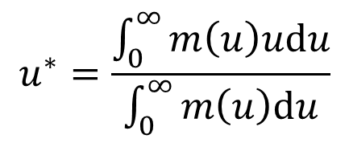
Defuzzifikace
Těžišťová metoda
$$u^{∗}=\frac{\int_{0}^{∞}{m\left(u\right)udu}}{\int_{0}^{∞}{m\left(u\right)du}}$$

Slide 27
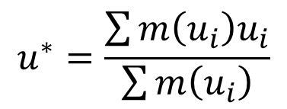
Defuzzifikace
Výšková defuzzifikace
Střed maxima každé fuzzy množiny
$$u^{∗}=\frac{\sum{m\left(u_{i}\right)u_{i}}}{\sum{m\left(u_{i}\right)}}$$

Slide 28
Defuzzifikace
Bisektor
Rozdělení plochy výsledné fuzzy množiny na dvě stejné poloviny

Slide 29
Integrovaný fuzzy systém

Slide 30
Integrovaný fuzzy systém

Slide 31
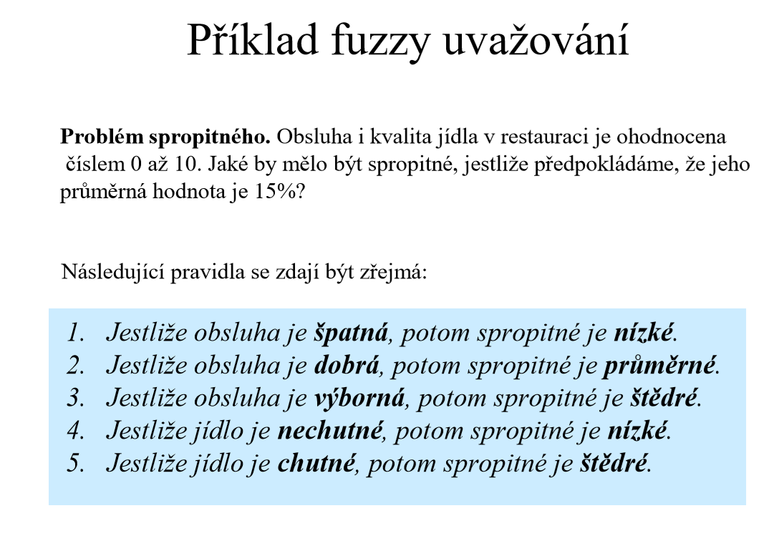

Slide 32
